Slide 1



Introdução à Engenharia ENG1000
Aula 01 – Resolução de Problemas Lógicos
Prof. Augusto Baffa
<abaffa@inf.puc-rio.br>

Slide 2
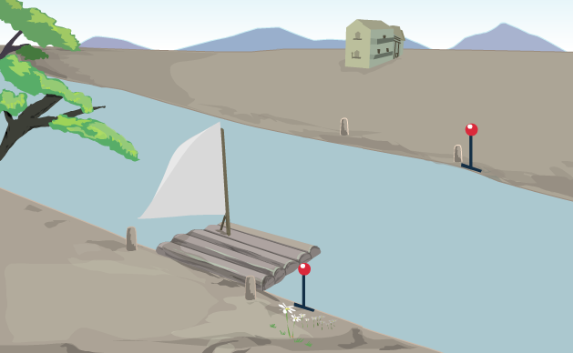




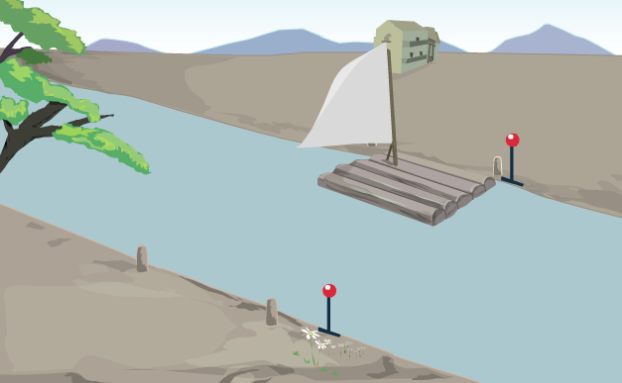

Desafio 1
Um senhor está em uma das margens de um rio com uma raposa, uma galinha e um saco de milho.
Ele pretende atravessar o rio com suas cargas em um barco que só comporta ele e uma das cargas.
Ele não pode deixar em uma das margens sozinhos, a raposa e a galinha, nem a galinha e o milho.

Slide 3


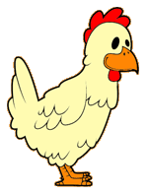
Desafio 1 - Solução

Slide 4

Desafio 1 - Solução

Slide 5
Desafio 1 - Solução

Slide 6

Desafio 1 - Solução

Slide 7
Desafio 1 - Solução

Slide 8
Desafio 1 - Solução

Slide 9
Desafio 1 - Solução

Slide 10
Desafio 1 - Solução

Slide 11
Desafio 1 - Solução
(1) Atravessar a galinha.
(2) Retornar sozinho.
(3) Atravessar a raposa.
(4) Retornar com a galinha.
(5) Atravessar o milho.
(6) Retornar sozinho.
(7) Atravessar a galinha.

Slide 12

Desafio 2
Considere o seguinte ambiente:
1 balança (como a do desenho ao lado)
9 bolas - sendo que uma é mais leve do que as demais.
Objetivo: Descobrir qual é a bola mais leve com o menor número possível de pesagens.

Slide 13
Desafio 2 – Solução 1
1ª pesagem:
1ª possibilidade: pesos iguais - bola extra é a mais leve!
2ª possibilidade: a bola mais leve está no grupo mais leve - descarta-se a bola extra e o grupo mais pesado e realiza-se nova pesagem.
2ª pesagem:
descarta-se o grupo mais pesado e realiza-se nova pesagem.
3ª pesagem:
Determina-se a bola mais leve!
Não é a melhor solução…

Slide 14
Desafio 2 – Solução 2
1ª pesagem:
1ª possibilidade: pesos iguais - a bola está no grupo extra - 6 bolas são descartadas e realiza-se nova pesagem.
2ª possibilidade: pesos diferentes - bola mais leve está no grupo mais leve - 6 bolas são descartadas e realiza-se nova pesagem
2ª pesagem:
Determina-se a bola mais leve!

Slide 15
Desafio 2 – Solução
Como descrever passo a passo a solução do Desafio 2?
1) Divida as bolas em 3 grupos;
2) Escolha dois grupos para pesar e reserve o grupo extra;
3) Coloque-os cada um em um lado da balança;
4) Se os pesos forem iguais, descarte ambos os grupos;
5) Senão, descarte o grupo mais pesado e o grupo extra;
6) Divida as bolas em 3 grupos;
7) Escolha dois grupos para pesar e reserve o grupo extra;
8) Coloque-os cada um em um lado da balança;
9) Se os pesos forem iguais descarte ambos os grupos;
10) Senão, descarte o grupo mais pesado e o grupo extra;
11) A bola que restou é a mais leve;

Slide 16
Desafio 2 – Solução
Como descrever passo a passo a solução do Desafio 2?
1) Divida as bolas em 3 grupos;
2) Escolha dois grupos para pesar e reserve o grupo extra;
3) Coloque-os cada um em um lado da balança;
4) Se os pesos forem iguais, descarte ambos os grupos;
5) Senão, descarte o grupo mais pesado e o grupo extra;
6) Repita os passos 1 a 5 até que reste apenas uma bola;
7) A bola que restou é a mais leve;

Slide 17


Desafio 3
Premissas:
2 aldeias de índios:
1 canibal e 1 civilizada
O índio civilizado sempre diz a verdade.
O índio canibal sempre mente.
Objetivo:
Ao chegar na encruzilhada fazer uma única pergunta ao índio para chegar à aldeia dos índios civilizados.

Slide 18
Desafio 3 - Solução
Qual o caminho para a sua aldeia?

Slide 19
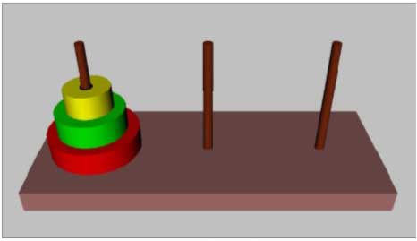
Desafio 4
Torre de Hanói
Objetivo: mover os discos da haste A para a haste C.
Restrições: Um disco NÃO pode ficar sobre um disco menor que ele.
Qual a sequencia lógica para resolver este problema?

Slide 20
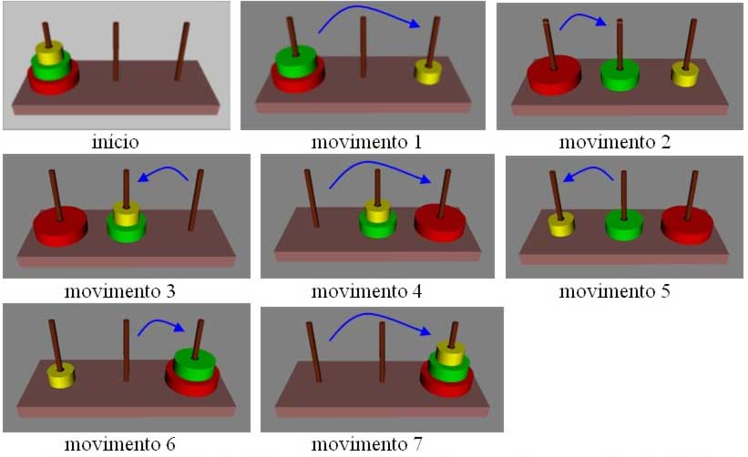
Desafio 4 – Solução

Slide 21
Desafio 5
O pneu do seu carro furou...
Quais são os passos necessários para trocar o pneu de um carro?

Slide 22
Desafio 5 - Solução
Algoritmo Textual Informal:
“Abra o porta-mala e verifique se todos acessórios estão lá. Em caso negativo, feche o porta-malas e peça carona a alguém. Em caso positivo, retire o triângulo, posicione-o a cerca de 30 m do carro, e, depois, retire o estepe e o macaco. Levante o carro...”

Slide 23
















Desafio 5 - Solução
Algoritmo Gráfico Informal:

Slide 24
Desafio 5 - Solução
Algoritmo Textual Formal:
Abre(porta_malas)
Se acessorio_ok = FALSO Então
fecha(porta_malas)
espera_carona()
Senão
pega_triangulo()
.
.
.

Slide 25
Desafio 6
Uma lesma encontra-se no fundo de um poço seco de 10 metros de profundidade e quer sair de lá. Durante o dia, ela consegue subir 2 metros pela parede; mas à noite, enquanto dorme, escorrega 1 metro.
Depois de quantos dias ela consegue chegar na saída do poço?

Slide 26
Desafio 6 - Solução
Dia | Subida (m) | Descida (m) | Posição atual (m)
1º | 2 | 1 | 1
2º | 2 | 1 | 2
3º | 2 | 1 | 3
4º | 2 | 1 | 4
5º | 2 | 1 | 5
6º | 2 | 1 | 6
7º | 2 | 1 | 7
8º | 2 | 1 | 8
9º | 2 | 0 | 10

Slide 27
Desafio 6 - Solução
Quantidade de dias = 1
Total percorrido = 2
Enquanto Total percorrido < 10 metros
Diminui 1 de Total percorrido (desceu na noite)
Soma 2 em Total percorrido (subiu no dia)
Incrementa 1 na quantidade de dias
Fim Enquanto
Mostrar a quantidade de dias

Slide 28
Exercícios
Três gatos comem três ratos em três minutos. Cem gatos comem cem ratos em quantos minutos?
3 minutos
O pai do padre é filho do meu pai. O que eu sou do Padre?
Tio
Se um bezerro pesa 75 kg mais meio bezerro, quanto pesa um bezerro inteiro?
150 kg

Slide 29
Exercícios
Qual o próximo número da sequência 7,8,10,13,17,?
22
Qual o próximo número da sequência 25, 32, 37, 47, 58,?
71
Um pai de 80kg e suas 2 filhas (40kg cada), precisam sair de uma ilha com um barco. Porém a capacidade do barco é de 80kg. Como farão para sair da ilha?
Vão as duas filhas. Uma delas volta. O pai sai. A outra filha volta. As duas filhas saem juntas.

